Slide 1
FORLANG WORLD
CHỦ ĐỀ 1:
HƯỚNG DẪN HỌC TIN HỌC LỚP 6
MÁY TÍNH VÀ CỘNG ĐỒNG
BÀI 3:
THÔNG TIN TRONG MÁY TÍNH

Slide 2
FORLANG WORLD
1
Giải thích được việc có thể biểu diễn thông tin chỉ với hai ký hiệu 0 và 1
Mục tiêu
2
Biết được bit là đơn vị nhỏ nhất trong lưu trữ thông tin
3
Nêu được tên và độ lớn của các đơn vị cơ bản đo dung lượng thông tin
4
Ước lượng được khả năng lưu trữ của các thiết bị nhớ thông dụng như đĩa quang, đĩa từ, thẻ nhớ, …

Slide 3
FORLANG WORLD
Hướng dẫn cách mã hóa các số thành ký hiệu 0 và 1
Ví dụ 1: Mã hóa số 4 thành kí hiệu 0 và 1
0 | 1 | 2 | 3 | 4 | 5 | 6 | 7
0 | 1 | 2 | 3 | 4 | 5 | 6 | 7
 |  |  |  | 4 | 5 | 6 | 7
 |  |  |  | 4 | 5
Chuẩn bị
phải (1)
Lần 1
1
Lần 2
0
trái (0)
4
0
Lần 3
trái (0)
=

Slide 4
FORLANG WORLD
Hello world
5+5=10
☺ Ok ☹
Hello world 5+5=10 ☺ ok ☹
1001 0101
1001 1100 1010 1011 1111 0000
1111 0000
0110 0111

Slide 5
FORLANG WORLD
trái (0)
phải (1)
0
1
2
3
4
5
6
7
0
0
1
=

Slide 6
FORLANG WORLD
1. BIỂU DIỄN THÔNG TIN TRONG MÁY TÍNH

Slide 7
FORLANG WORLD
BIỂU DIỄN SỐ

Slide 8
FORLANG WORLD
Ví dụ 1: Biểu diễn số 3 thành kí hiệu 0 và 1
trái (0)
phải (1)
0
1
2
3
4
5
6
7
0
1
1
=

Slide 9
FORLANG WORLD
Ví dụ 2: Biểu diễn số 9 thành kí hiệu 0 và 1
0 | 1 | 2 | 3 | 4 | 5 | 6 | 7 | 8 | 9 | 10 | 11 | 12 | 13 | 14 | 15
0 | 1 | 2 | 3 | 4 | 5 | 6 | 7 | 8 | 9 | 10 | 11 | 12 | 13 | 14 | 15
 |  |  |  |  |  |  |  | 8 | 9 | 10 | 11 | 12 | 13 | 14 | 15
 |  |  |  |  |  |  |  | 8 | 9 | 10 | 11
 |  |  |  |  |  |  |  | 8 | 9
9 = 1001

Slide 10
FORLANG WORLD
0 | 1 | 2 | 3 | 4 | 5 | 6 | 7
000 | 001 | 010 | 011 | 100 | 101 | 110 | 111
Dãy bit
Bit (Binary digit)
8 (0 – 7) | 2³ | 3 bit
16 (0 – 15) | 2⁴ | 4 bit
32 (0 – 31) | 2⁵ | 5 bit

Slide 11
FORLANG WORLD
BIỂU DIỄN VĂN BẢN

Slide 12
FORLANG WORLD
Ví dụ 3: Biểu diễn chữ cái thành dãy bit
Ký tự | Dãy bit biểu diễn
A | 0100 0001
B | 0100 0010
C | 0100 0011
D | 0100 0100
E | 0100 0101
F | 0100 0110
G | 0100 0111
H | 0100 1000
I | 0100 1001
J | 0100 1010
K | 0100 1011
L | 0100 1100
M | 0100 1101
N | 0100 1110
O | 0100 1111
CAFE
01000011 01000001 01000110 01000101
HELLO
01001000 01000101 01001100 01001100 01001111

Slide 13
Bảng mã ASCII
FORLANG WORLD
Ký tự | Dãy bit biểu diễn | Ký tự | Dãy bit biểu diễn | Ký tự | Dãy bit biểu diễn | Ký tự | Dãy bit biểu diễn
Khoảng trống | 0010 0000 | 8 | 0011 1000 | P | 0101 0000 | h | 0110 1000
! | 0010 0001 | 9 | 0011 1001 | Q | 0101 0001 | i | 0110 1001
“ | 0010 0010 | : | 0011 1010 | R | 0101 0010 | j | 0110 1010
# | 0010 0011 | ; | 0011 1011 | S | 0101 0011 | k | 0110 1011
$ | 0010 0100 | < | 0011 1100 | T | 0101 0100 | l | 0110 1100
% | 0010 0101 | = | 0011 1101 | U | 0101 0101 | m | 0110 1101
& | 0010 0110 | > | 0011 1110 | V | 0101 0110 | n | 0110 1110
‘ | 0010 0111 | ? | 0011 1111 | W | 0101 0111 | o | 0110 1111
( | 0010 1000 | @ | 0100 0000 | X | 0101 1000 | p | 0111 0000
) | 0010 1001 | A | 0100 0001 | Y | 0101 1001 | q | 0111 0001
* | 0010 1010 | B | 0100 0010 | Z | 0101 1010 | r | 0111 0010
+ | 0010 1011 | C | 0100 0011 | [ | 0101 1011 | s | 0111 0011
, | 0010 1100 | D | 0100 0100 | \ | 0101 1100 | t | 0111 0100
– | 0010 1101 | E | 0100 0101 | ] | 0101 1101 | u | 0111 0101
. | 0010 1110 | F | 0100 0110 | ^ | 0101 1110 | v | 0111 0110
/ | 0010 1111 | G | 0100 0111 | _ | 0101 1111 | w | 0111 0111
0 | 0011 0000 | H | 0100 1000 | ` | 0110 0000 | x | 0111 1000
1 | 0011 0001 | I | 0100 1001 | a | 0110 0001 | y | 0111 1001
2 | 0011 0010 | J | 0100 1010 | b | 0110 0010 | z | 0111 1010
3 | 0011 0011 | K | 0100 1011 | c | 0110 0011 | { | 0111 1011
4 | 0011 0100 | L | 0100 1100 | d | 0110 0100 | | | 0111 1100
5 | 0011 0101 | M | 0100 1101 | e | 0110 0101 | } | 0111 1101
6 | 0011 0110 | N | 0100 1110 | f | 0110 0110 | ~ | 0111 1110
7 | 0011 0111 | O | 0100 1111 | g | 0110 0111

Slide 14
FORLANG WORLD
BIỂU DIỄN HÌNH ẢNH

Slide 15
FORLANG WORLD
Ví dụ 4: Biểu diễn hình ảnh chữ A thành dãy bit
Pixel (điểm ảnh)
0 | 0 | 0 | 1 | 1 | 0 | 0 | 0
0 | 0 | 1 | 1 | 1 | 1 | 0 | 0
0 | 1 | 1 | 0 | 0 | 1 | 1 | 0
0 | 1 | 1 | 1 | 1 | 1 | 1 | 0
0 | 1 | 1 | 0 | 0 | 1 | 1 | 0
0 | 1 | 1 | 0 | 0 | 1 | 1 | 0
0 | 1 | 1 | 0 | 0 | 1 | 1 | 0
0 | 0 | 0 | 0 | 0 | 0 | 0 | 0
00011000
00111100
01100110
01111110
01100110
01100110
01100110
00000000
Màn hình đen trắng có độ phân giải 8 x 8 (đen:1, trắng:0)

Slide 16
Ví dụ 5: Biểu diễn hình ảnh bông hoa thành dãy bit
FORLANG WORLD
0 | 0 | 0 | 0 | 0 | 0 | 0 | 0 | 0 | 0 | 0 | 0 | 0 | 0 | 0 | 0
0 | 0 | 0 | 0 | 0 | 0 | 0 | 1 | 1 | 0 | 0 | 0 | 0 | 0 | 0 | 0
0 | 0 | 0 | 0 | 0 | 0 | 1 | 1 | 1 | 1 | 0 | 0 | 0 | 0 | 0 | 0
0 | 0 | 0 | 0 | 0 | 1 | 1 | 1 | 1 | 1 | 1 | 0 | 0 | 0 | 0 | 0
0 | 0 | 0 | 0 | 0 | 1 | 1 | 1 | 1 | 1 | 1 | 0 | 0 | 0 | 0 | 0
0 | 0 | 0 | 1 | 1 | 0 | 1 | 1 | 1 | 1 | 0 | 1 | 1 | 0 | 0 | 0
0 | 0 | 1 | 1 | 1 | 1 | 0 | 1 | 1 | 0 | 1 | 1 | 1 | 1 | 0 | 0
0 | 1 | 1 | 1 | 1 | 1 | 1 | 1 | 1 | 1 | 1 | 1 | 1 | 1 | 1 | 0
0 | 1 | 1 | 1 | 1 | 1 | 1 | 1 | 1 | 1 | 1 | 1 | 1 | 1 | 1 | 0
0 | 0 | 1 | 1 | 1 | 1 | 0 | 1 | 1 | 0 | 1 | 1 | 1 | 1 | 0 | 0
0 | 0 | 0 | 1 | 1 | 0 | 1 | 1 | 1 | 1 | 0 | 1 | 1 | 0 | 0 | 0
0 | 0 | 0 | 0 | 0 | 1 | 1 | 1 | 1 | 1 | 1 | 0 | 0 | 0 | 0 | 0
0 | 0 | 0 | 0 | 0 | 1 | 1 | 1 | 1 | 1 | 1 | 0 | 0 | 0 | 0 | 0
0 | 0 | 0 | 0 | 0 | 0 | 1 | 1 | 1 | 1 | 0 | 0 | 0 | 0 | 0 | 0
0 | 0 | 0 | 0 | 0 | 0 | 0 | 1 | 1 | 0 | 0 | 0 | 0 | 0 | 0 | 0
0 | 0 | 0 | 0 | 0 | 0 | 0 | 0 | 0 | 0 | 0 | 0 | 0 | 0 | 0 | 0

Slide 17
FORLANG WORLD
BIỂU DIỄN ÂM THANH

Slide 18
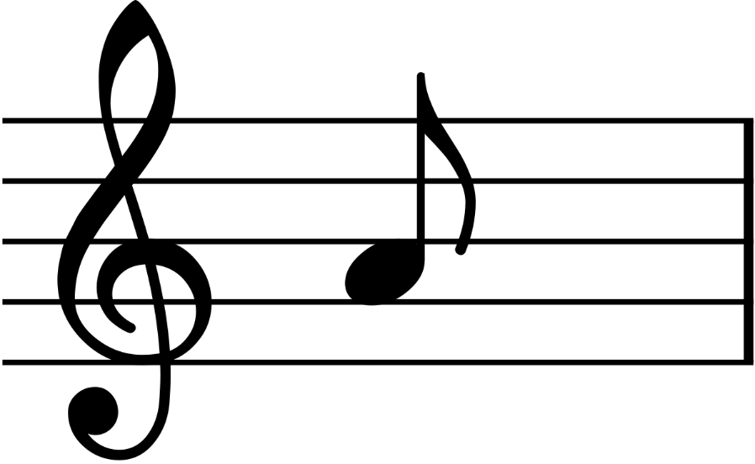
FORLANG WORLD
Ví dụ 6: Biểu diễn âm thanh nốt La thành dãy bit
440
110111000
Nốt La
Tần số rung 440/s
Dãy bit

Slide 19
FORLANG WORLD
01100110
10011001
10000001
01000010
01000010
00100100
00111100
00011000
01100110 10011001 10000001 01000010 01000010 00100100 00111100 00011000

Slide 20
FORLANG WORLD
Thông tin được biểu diễn trong máy tính bằng dãy các bit. Mỗi bit là một ký hiệu 0 hoặc 1, hay còn được gọi là chữ số nhị phân.
Bit là đơn vị đo nhỏ nhất trong lưu trữ thông tin.

Slide 21
FORLANG WORLD

Slide 22
FORLANG WORLD
2. ĐƠN VỊ ĐO THÔNG TIN

Slide 23
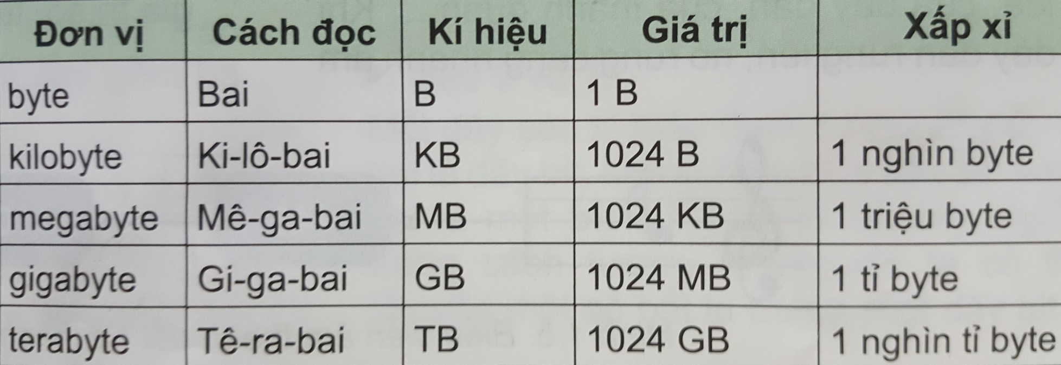
FORLANG WORLD
Đơn vị cơ bản đo dung lượng thông tin
1 bit
0 | 1 | 1 | 0 | 0 | 0 | 0 | 1
1 byte

Slide 24
FORLANG WORLD
Khong-de.doc
10001110 10011010 11110000 10100101 11011101 01010110 00010001 10110101 10001110 10011010 11110000 10100101 11011101 01010110 00010001 10110101 10001110 10011010 11110000 10100101 11011101 01010110 00010001 10110101 10001110 10011010 11110000 10100101 11011101 01010110 00010001 10110101 10001110 10011010 11110000 10100101 11011101 01010110 00010001 10110101
10001110 10011010 11110000 10100101 11011101 01010110 00010001 10110101 10001110 10011010 11110000 10100101 11011101 01010110 00010001 10110101 10001110 10011010 11110000 10100101 11011101 01010110 00010001 10110101 10001110 10011010 11110000 10100101 11011101 01010110 00010001 10110101 10001110 10011010 11110000 10100101 11011101 01010110 00010001 10110101 10001110 10011010 11110000 10100101 11011101 01010110 00010001 10110101 10001110 10011010 11110000 10100101 11011101 01010110 00010001 10110101 10001110 10011010 11110000 10100101 11011101 01010110 00010001 10110101 10001110 10011010 11110000 10100101 11011101 01010110 00010001 10110101 10001110 10011010 11110000 10100101 11011101 01010110 00010001 10110101 10001110 10011010 11110000 10100101 11011101 01010110 00010001 10110101 10001110 10011010 11110000 10100101 11011101 01010110 00010001
Khong-de.doc 141 KB

Slide 25
FORLANG WORLD

Slide 26
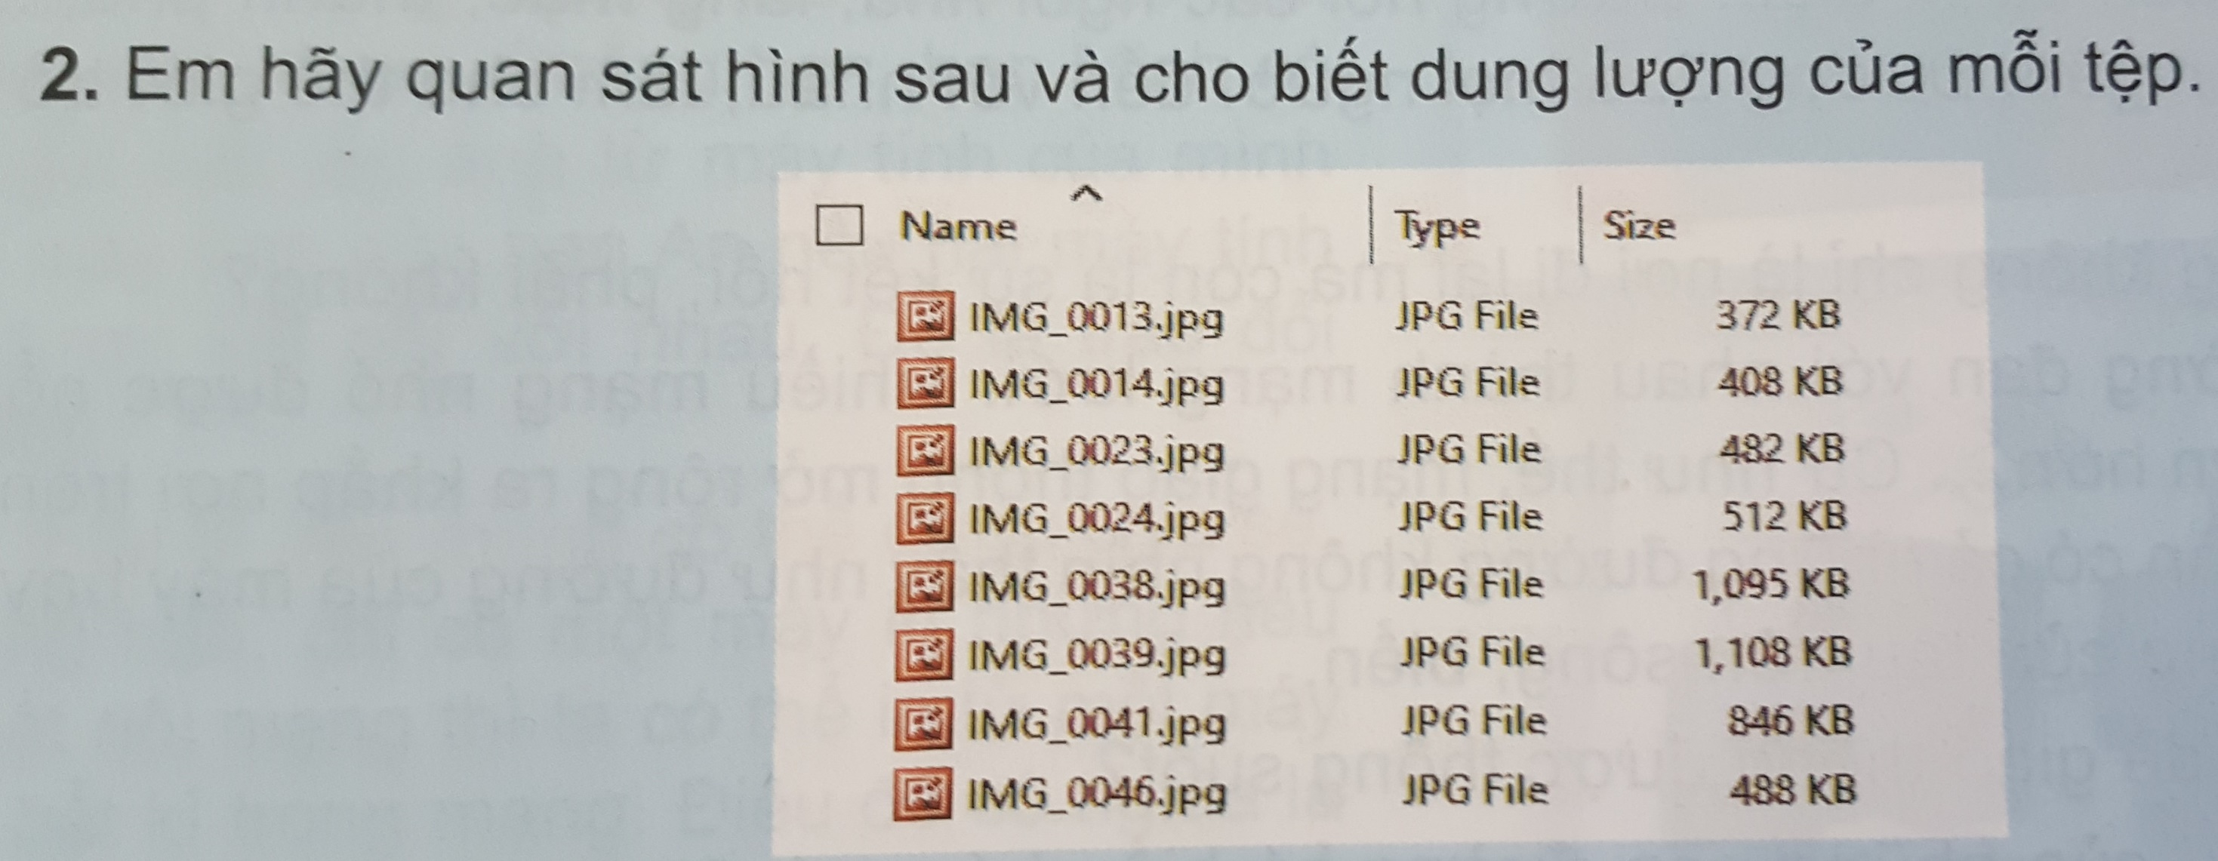
FORLANG WORLD

Slide 27
FORLANG WORLD
LUYỆN TẬP

Slide 28
FORLANG WORLD
Trả lời:
2. Một thẻ nhớ 16GB có thể chứa 1.365 bức ảnh 12MB
(16GB x 1024)/12MB = 1.365

Slide 29
FORLANG WORLD
VẬN DỤNG

Slide 30
FORLANG WORLD

Slide 31
FORLANG WORLD
Biểu diễn các số 0-15 thành dãy bit
0 | 1 | 2 | 3 | 4 | 5 | 6 | 7 | 8 | 9 | 10 | 11 | 12 | 13 | 14 | 15
0 | 1 | 2 | 3 | 4 | 5 | 6 | 7 | 8 | 9 | 10 | 11 | 12 | 13 | 14 | 15
 |  |  |  |  |  |  |  | 8 | 9 | 10 | 11 | 12 | 13 | 14 | 15
 |  |  |  |  |  |  |  | 8 | 9 | 10 | 11
 |  |  |  |  |  |  |  | 8 | 9
0 | 1 | 2 | 3 | 4 | 5 | 6 | 7
0 | 1 | 2 | 3 | 4 | 5 | 6 | 7
 |  |  |  | 4 | 5 | 6 | 7
 |  |  |  | 4 | 5
4 = 100
9 = 1001
Mã hóa các số từ 0 đến 7 cần 3 bit, mã hóa các số từ 8 đến 15 cần 4 bit

Slide 32
FORLANG WORLD
THANK YOU !

